Slide 1

磁生电

Slide 2
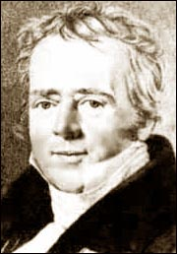
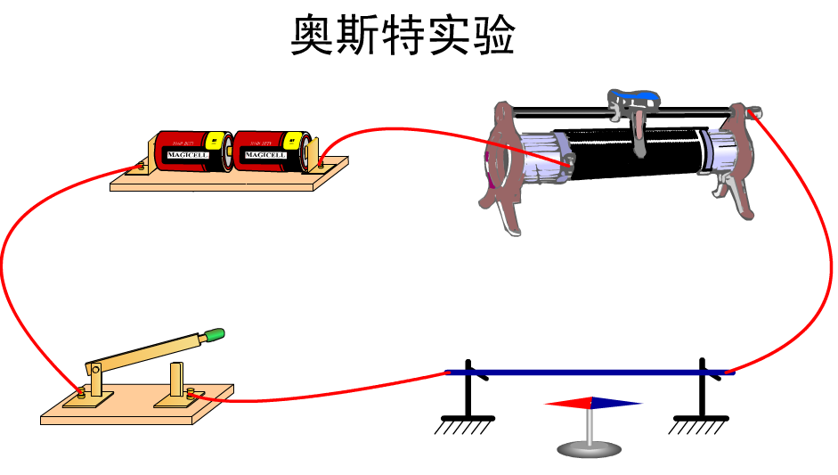
知识回顾
丹麦物理学家 ： 奥斯特
（Oersted H.C 1777 —1851 ）

Slide 3
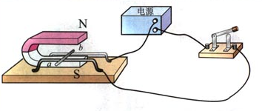
复习提问
在如图所示的实验中，闭合开关导体开始运动
（1）实验说明：
通电导体在磁场中受到力的作用
电动机
（2）该结论的应用是制成了_______
它工作时把______能转化为 ____能.
电
机械

Slide 4
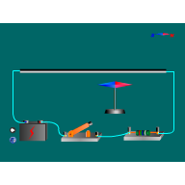
感 悟
实验结论：
电
磁
？

Slide 5
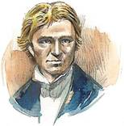
法拉第
英国科学家法拉第经过10年的研究，在1831年发现了磁生电的条件和规律，进一步揭示了电和磁的联系
根据法拉第的发现，后来发明了发电机，导致了电能的大规模生产和利用，开辟了电气化的新纪元

Slide 6
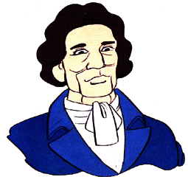

得想什么办法呢？光想不行，还要进行实验呢！
电能生磁，那磁能生电吗？
？
同学们和我一起想想这个实验该怎么做呀？
法拉第（1791～1867）
英国化学家、物理学家。

Slide 7
磁生电
提出问题：
什么情况下磁能生电？
设计实验：
要想磁能生电，需要哪些器材？
+
G
_

Slide 8
磁生电
导体上下运动与左右运动有什么区别？
S
导体上下运动时顺着磁感线（与磁感线平行）
N
导体左右运动时与磁感线相交（与磁感线不平行）
导体左右运动时做切割磁感线运动

Slide 9
磁生电
操作方法
说明
现象（电流表）
将导体水平放置在磁场中
导体不动
不偏转
没有电流
导体竖直向上
或向下运动
不偏转
没有电流
导体向右运动
偏转
有电流
导体向左运动
偏转
有电流

Slide 10
电磁感应
闭合电路的一部分导体在磁场中做切割磁感线运动时，导体中就会产生电流。这种现象叫电磁感应现象
产生的电流叫感应电流
产生感应电流的条件：
（1）闭合电路
（2）闭合电路的一部分导体做切割磁感线运动

Slide 11
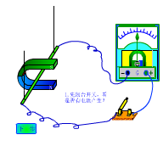
感应电流
改变导体的运动方向或磁场方向，指针摆动的方向发生改变说明了：
感应电流的方向跟导体运动方向和磁场方向有关

Slide 12
发电机
根据你的观察回到下列问题
电流表指针转动的特点是：
左右摆动
指针从一侧摆到另一侧的次数与线圈转动的次数有什么关系？
指针摆动次数与线圈转动次数相等
线圈转动的速度越快，电流表指针的摆动幅度越快、越大，说明：
线圈转动速度越快，产生电流越大

Slide 13
想一想
感应电流的大小受：
、 影响。
电磁感应现象说明：
导体切割磁感线运动的速度
磁场强弱
线圈的匝数
磁能生电

Slide 14
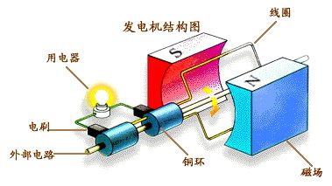
发电机
观察手摇发电机的模型，了解它的构造

Slide 15
交流电
线圈转动时，电流表的指针左右摆动，说明电路产生的电流方向是
不断变化的
这样的电流叫交变电流，简称交流电（AC）
在交变电流中，电流在每秒内周期性变化的次数叫频率，单位：赫兹符—Hz

Slide 16
交流电：周期性改变方向的电流
直流电：方向不变的电流
交流电的周期：交流电完成一次周
期性变化需要的时间
交流电的频率：在一秒内交流电完 成周期性变化的次数
我国交流电周期是0.02秒，频率为50赫兹。其意义是发电机线圈转一周用 0.02 秒，即1秒内线圈转50圈，转一圈交流电的方向改变2次，1秒内交流电的电流方向改变100次。

Slide 17

家庭用电------交流电

Slide 18
发电机
发电机原理：
电磁感应现象
发电机发电过程，把机械能转化为电能
实际发电机构造：
转子
定子
大型发电机采取的是线圈不动，磁极旋转的方式来发电。这种发电机叫旋转磁极式发电机

Slide 19
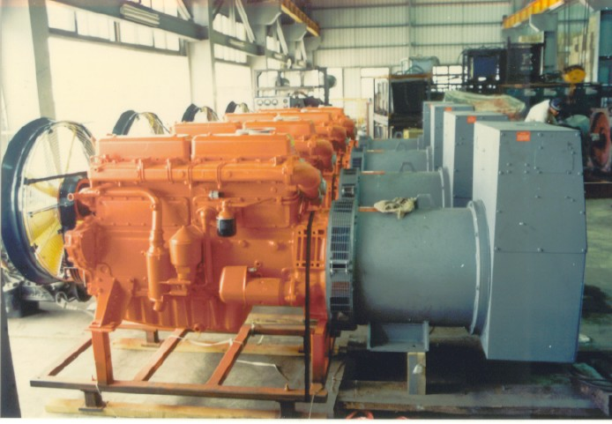
发电机

Slide 20
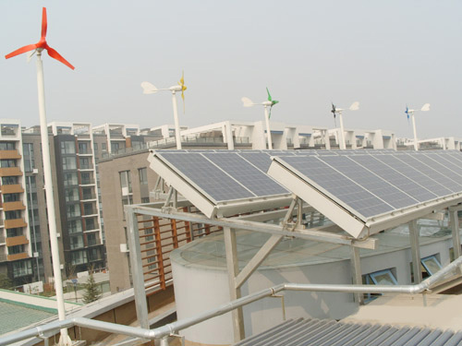
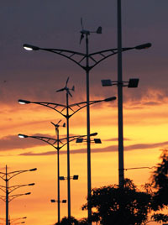
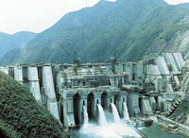
发电机

Slide 21
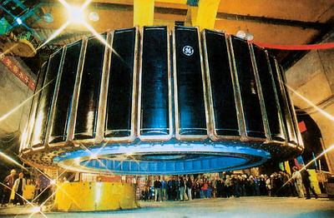
550 MW大型发电机组转子吊装
电站实景

Slide 22
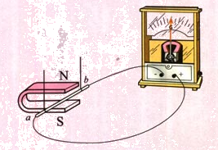
发电机和电动机
原理
发电机
电动机
电磁感应
通电线圈在磁场中受力而转动

Slide 23
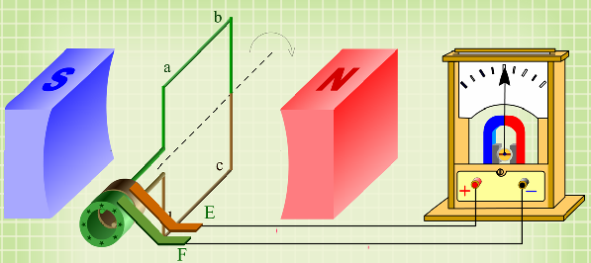
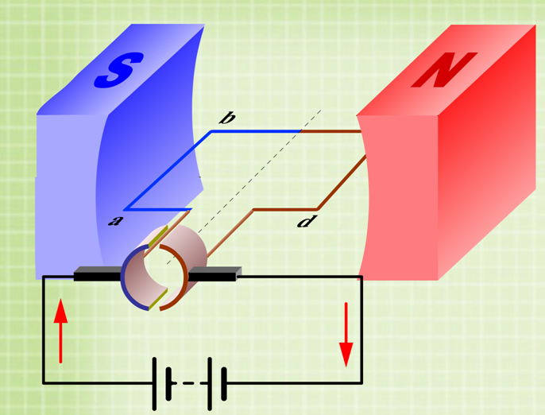
发电机和电动机
能量转化
发电机
电动机
机械能转化为电能
电能转化为机械能
构造
交流发电机
直流电动机

Slide 24
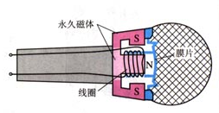
电磁感应现象
动圈式话筒
当你对着话筒说话时，产生的声音使膜片振动，与膜片相连的线圈也跟着一起振动；即线圈在磁场中做切割磁感线运动，能产生随声音变化而变化的电流

Slide 25
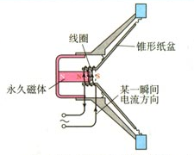
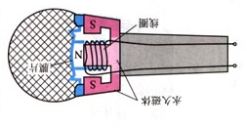
生活中的物理
扬声器
话筒
功放器
电磁感应现象
通电导体在磁场中受力
与发电机原理相同
与电动机原理相同

Slide 26
练一练
1.在电磁感应现象中，导体切割磁感线运动时，产生了_______________。由此可见，在电磁感应现象中，______能转化为______能。
感应电流
机械
电

Slide 27
A
2、发现电流周围存在磁场的物理学家是（ ）
A、奥斯特 B、 D焦耳 C、法拉第 D、安培
3、下列设备中利用电磁感应原理的是：（ ）
A.电磁铁 B.电磁继电器 C.电动机 D.发电机
D

Slide 28
转子
4.发电机的构造主要由_____________和___________组成,电能是由_________转化得来的.
定子
机械能
5. 在研究电和磁的关系方面，有两位著名历史人物及其重要发现需要铭记：奥斯特用实验的方法发现了___________,法拉第用实验的方法发现了__________.
电能生磁
磁能生电

Slide 29
6、下面的四个图中那些不会产生感应电流（ ）
BD
N
N
S
S
S
S
N
N
A
B
C
D
（图中小圆表示闭合导体的一部分）

Slide 30
7、下列说法正确的是（ ）
A、只要导体在磁场中运动，就一定会产生电流
B、导体在磁场中做切割磁感线运动，就一定会产生电流
C、只要磁场足够强，导体不运动也能产生电流
D、闭合电路中的一部分导体在磁场中做切割磁感线运动，就会产生电流
D

Slide 31
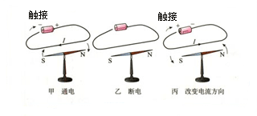
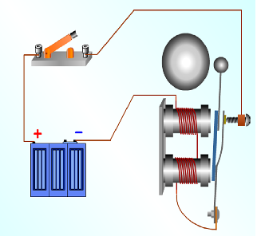
8、亲人相认（现象及应用）
B
C
A
D
E
F

Slide 32
9、关于发电机和电动机，下列说法正确的是（ ）
A、发电机工作时把电能转化为机械能
B、电动机是利用电磁感应现象制成的
C、电动机工作时把电能转化为机械能
D、发电机是利用电磁感应现象制成的
C、D

Slide 33
再见

